Slide 1

Linux Developing Primer
Guangwei Jiang
2008/03/17

Slide 2
Agenda
<Part 1>Linux overview
  Linux Introduction
  Embedded Linux
  Why Embedded Linux?
  Linux Command
<Part 2>Linux Programming
  GCC的使用
  Makefile的编写
  GDB的使用
<Part 3>Linux Device Drivers
  基本原理
  内核模块
  设备驱动的结构
  Linux 2.6内核设备模型
  中断处理

Slide 3
<Part 1>Linux overview
  Linux Introduction
  Embedded Linux
  Why Embedded Linux?
  Linux Command

Slide 4
Linux Introduction
History
Well known shells
File in LINUX

Slide 5
Linux History
1991 年LinusTorvalds创建
1994年初 V1.0
2003年底 V2.6

Slide 6
特点
Freedom(but not free)
Open Source(GPL)
Stable
robust
Powerful
Network
File System

Slide 7
distributions
Red Hat: http://www.redhat.com/
Mandrake: http://www.mandrakelinux.com/
Debian: http://debian.org/
Fedora Core: http://fedora.redhat.com/

Slide 8
Well known shells
sh: The Bourne shell (obsolete) (find Bourne name and Traditional, basic shell found on Unix systems
csh: The C shell (obsolete) Once popular shell with a Clike syntax
tcsh: The TC shell (still very popular) A C shell compatible implementation with evolved features (command completion, history editing and more...)
bash: The Bourne Again shell (most popular) An improved implementation of sh with lots of added features too.

Slide 9
Linux shell
bash相关文件
  /etc/profile, /etc/bashrc
  $HOME/.bash_profile, $HOME/.bashrc
shell环境变量设置
  export
  export PATH=/usr/java/default:$PATH

Slide 10
File in LINUX
Almost everything in Unix / Linux is a file
Even directories are files: contain a list of files and directories
6 kind of files:
  normal files
  directories
  symbolic links
  dev files
    char dev
    block dev
  pipe
  socket

Slide 11
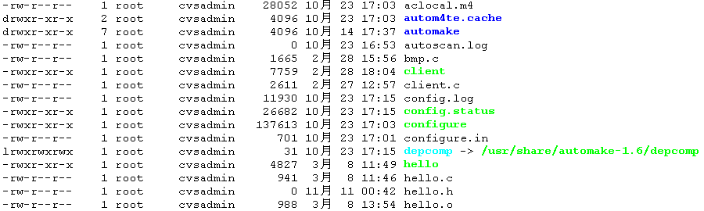
File Owner and Mode
一个文件有三种所有关系
  owner, group, others
一个文件有三种权限
  read, write, execute

Slide 12
根文件系统目录树结构
Filesystem Hierarchy Standard V 2.3
http://www.pathname.com/fhs/pub/fhs-2.3.html
/ The file system root
  bin Essential command binaries
  boot Static files of the boot loader
  dev Device files
  etc Host-specific system configuration
  lib Essential shared libraries and kernel modules
  media Mount point for removeable media
  mnt Mount point for mounting a filesystem temporarily
  opt Add-on application software packages
  sbin Essential system binaries
  srv Data for services provided by this system
  tmp Temporary files
  usr Secondary hierarchy
  var Variable data

Slide 13
根文件系统目录树结构
目录 | 内容
/home | 用户目录
/proc | 这是Linux的一个特殊文件系统，主要用于存放内核及进程信息
/root | 根用户的主目录
/sys | 用于Linux 2.6内核的sysfs，它由连接在系统上的设备和总线组织成的一个分级的文件结构

Slide 14
<Part 1>Linux overview
  Linux Introduction
  Embedded Linux
  Why Embedded Linux?
  Linux Command

Slide 15
Embedded Linux
Embedded Linux from scratch
Commercial Embedded Linux distributions
  MontaVista
  TimeSys
  。。。
RT Linux
  RTAI
uClinux

Slide 16
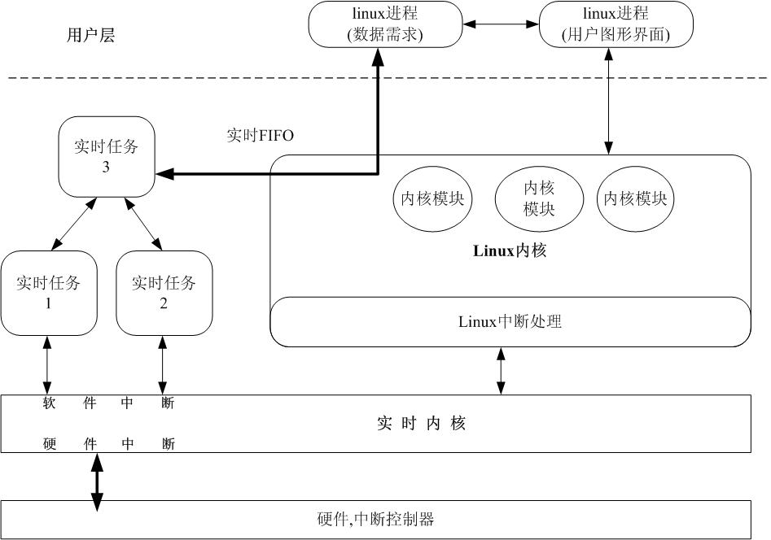
RTAI
RealTime Application Interface for Linux

Slide 17
uClinux
将Linux移植到没有MMU的处理器
内核比标准Linux更小，占用系统资源更少
对内存的访问采用物理地址
没有存储保护，对软件开发人员要求更高
进程运行需一次分配足够的连续地址空间

Slide 18
<Part 1>Linux overview
  Linux Introduction
  Embedded Linux
  Why Embedded Linux?
  Linux Command

Slide 19
选择嵌入式操作系统的的考量
应用
  是否有网络或丰富的TCP/IP协议的要求
  是否有类似桌面系统的图形要求
实时性
  是否有软实时/硬实时要求
可靠性
CPU 的种类
价格，技术支持和服务
是否可以得到源代码
开发工具

Slide 20
Why Embedded Linux
Network
open source
  (can modify anything if you want)
  kernel
  application
Low cost
Hardware support

Slide 21
<Part 1>Linux overview
  Linux Introduction
  Embedded Linux
  Why Embedded Linux?
  Linux Command

Slide 22
Linux的基本命令（1）
ls 列出目录和文件
pwd 显示当前目录
cd 切换目录
mkdir /rmdir 创建/删除目录
cp/mv 复制/移动文件
rm 删除文件
cat 显示文件内容
man/info 帮助

Slide 23
Linux的基本命令(2)
mount/umount 安装/卸载文件系统
mke2fs 格式化ext2文件系统
ifconfig 设置/显示IP地址
route 路由设置
dd 复制文件并进行格式转换
mknod 创建设备文件节点
chmod 更改文件属性
gzip 压缩文件

Slide 24
Linux的基本命令(3)
ps 列出进程
kill 杀死进程
df 检查文件系统空间占用情况
du 统计目录占用的磁盘空间
ln 创建链接文件
find 目录搜索
grep 文件内容搜索

Slide 25
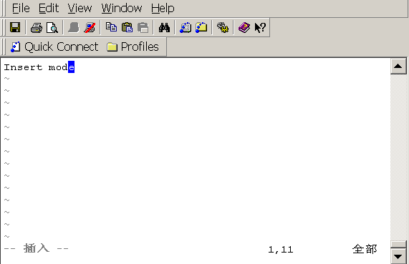
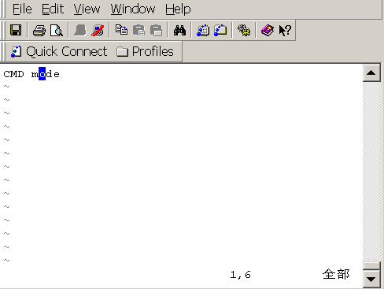
vi使用
从命令模式→输入模式,使用插入命令“i”
退出输入模式或取消命令,“ESC”
i
ESC

Slide 26
shell脚本
类似dos的批处理文件，是一些命令的集合
第一行以“#!/bin/sh”开始
每行一条命令
文件属性必须加上可执行属性

Slide 27
<Part 2>Linux Programming
  GCC的使用
  Makefile的编写
  GDB的使用

Slide 28
用GCC编译简单程序
#include <stdio.h>
int main()
{
printf(“Hello, Linux!\n”);
return 0;
}

Slide 29
用GCC编译简单程序
gcc hello.c
./a.out
Hello Linux!

Slide 30
GCC选项
-c
  编译或者汇编源文件，但不进行链接。输出由源文件生成的对象文件，扩展名默认为“.o”。
-o file
  把输出送到文件file。无论输出的内容是可执行文件、对象文件、汇编文件还是预处理的代码，这个选项都是有效的。但由于这个选项只能产生一个文件，所以在编译多个源文件的时候，除非用这个选项生成最后的可执行文件，否则是没有什么意义的。

Slide 31
<Part 2>Linux Programming
  GCC的使用
  Makefile的编写
  GDB的使用

Slide 32
GNU make
GNU make是一个软件编译自动化管理工具
  允许将一个软件项目的代码分开放在多个源文件里
  在改动源码中一个文件的时候，可以只对该文件重新进行编译

Slide 33
Makefile
Makefile被用来告诉make编译哪些文件、怎样编译和何时编译。
target: prereq1 prereq2 prereq3 ……
commands

Slide 34
一个简单的例子
# Sample Makefile
myprog: hello.o
gcc hello.o -o hello
hello.o: hello.c
gcc -c hello.c
clean:
rm -f myprog $(OBJS)

Slide 35
Makefile的常用自动变量
$@ 规则中的目标名字
$< 依赖文件中的第一个
$^ 所有的依赖文件，重复出现的名字 只保留一个
$? 依赖文件中所有比目标新的
$+ 所有的依赖文件，保持重复出现的 名字不变

Slide 36
一个简单的例子
# Sample Makefile
OBJS = hello.o
myprog: $(OBJS)
$(CC) $(OBJS) -o $@
hello.o: hello.c
$(CC) -c $<
clean:
rm -f myprog $(OBJS)

Slide 37
Makefile的Phony目标
.PHONY: target
  不是实际的文件目标
  常用于clean这类并不产生实际文件的目标

Slide 38
Makefile的隐含规则
“.o”目标隐含编译规则
  用“cc -c”命令编译
“.o”文件目标的隐含依赖文件
  同名的C源文件

Slide 39
一个简单的例子
# Sample Makefile
OBJS = hello.o
myprog: $(OBJS)
$(CC) $^ -o $@
.PHONY: clean
clean:
rm -f myprog $(OBJS)

Slide 40
<Part 2>Linux Programming
  GCC的使用
  Makefile的编写
  GDB的使用

Slide 41
GDB的使用
请参阅相关资料自行练习！

Slide 42
<Part 3>Linux Device Drivers
  基本原理
  内核模块
  设备驱动的结构
  Linux 2.6内核设备模型
  中断处理

Slide 43
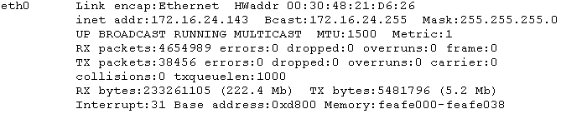
LINUX设备的分类
字符设备
  串口，终端，触摸屏
  ls -l /dev/ttyS0
  crw-rw-rw- 1 root uucp 4, 64 4月 1 19:56 /dev/ttyS0
块设备
  FLASH，RAMDISK，硬盘
  ls -l /dev/mtdblock3
  brw-r--r-- 1 505 505 31, 3 Feb 19 2005 /dev/mtdblock3
网络设备
  ifconfig -a

Slide 44
设备文件与设备号
用户通过设备文件访问设备
每个设备用一个主设备号和次设备号标识

Slide 45
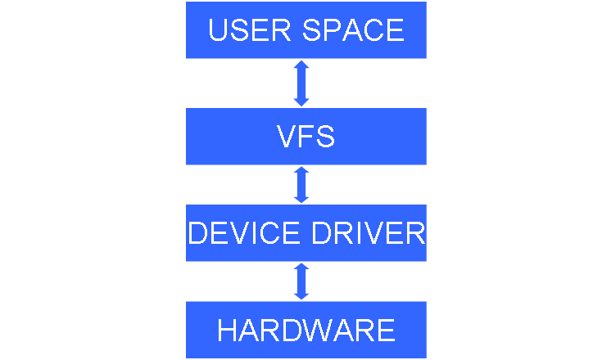
设备驱动的功能
管理I/O设备
上层软件的抽象操作与设备操作的转换

Slide 46
<Part 3>Linux Device Drivers
  基本原理
  内核模块
  设备驱动的结构
  Linux 2.6内核设备模型
  中断处理

Slide 47
内核模块
Linux内核运行时动态扩展的一种技术
一组可以动态加载/卸载的代码
Linux驱动以内核模块的方式实现

Slide 48
LINUX内核模块的框架
static int init_routine (void)
{
…
}
void cleanup_routine(void)
{
…
}
module_init(init_routine);
module_exit(cleanup_routine);
MODULE_LICENSE("GPL");

Slide 49
内核模块的编译和加载
Kconfig
Makefile

Slide 50
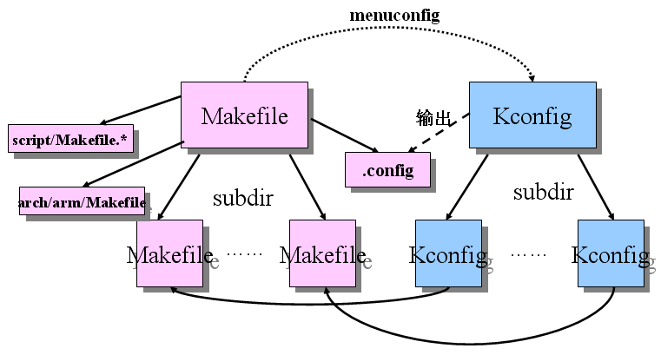
Kconfig与Makefile的关系

Slide 51
Kconfig
语法
config <symbol>
<config options>
config options
  类型定义
  依赖性定义
  帮助定义

Slide 52
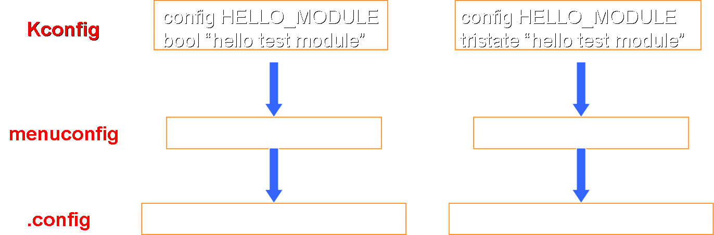
Kconfig示例

Slide 53
Makefile示例
定义示例
  obj-y += hello.o
  obj-m += hello.o
  obj-$(CONFIG_HELLO_MODULE) += hello.o
编译
  make -C <PATH_TO_KERNEL> M = $PWD modules

Slide 54
<Part 3>Linux Device Drivers
  基本原理
  内核模块
  设备驱动的结构
  Linux 2.6内核设备模型
  中断处理

Slide 55
设备驱动的结构
驱动与内核的接口
  注册/卸载
  VFS接口
  数据交互
  中断注册
硬件设备接口
  硬件探测
  初始化
  读写访问
  设备控制

Slide 56
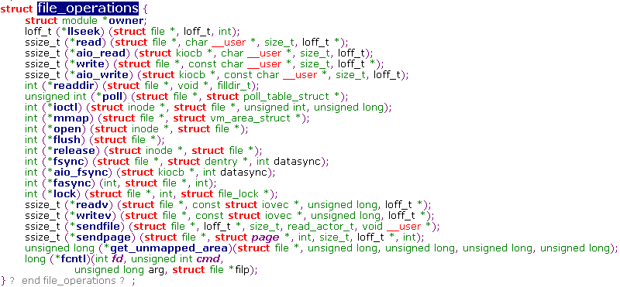
设备驱动与VFS的接口

Slide 57
简单字符设备驱程的框架
static struct file_operations driver_fops = {
…
};
int __init init_routine (void)
{
…
cdev_add(…);
return 0;
}
void cleanup_routine(void)
{
cdev_del(…);
}

Slide 58
内核与用户空间数据交换方法
copy_to_user(void __user *to, const void *from, unsigned long n);
copy_from_user(void *to, const void __user *from, unsigned long n);

Slide 59
<Part 3>Linux Device Drivers
  基本原理
  内核模块
  设备驱动的结构
  Linux 2.6内核设备模型
  中断处理

Slide 60
Linux 2.6内核设备模型
Linux 2.6内核在整个系统范围内对硬件设备进行抽象，建立了一个统一的设备模型
四个重要的数据结构
  struct kobject
  struct kset
  struct kobj_type
  struct subsystem

Slide 61
<Part 3>Linux Device Drivers
  基本原理
  内核模块
  设备驱动的结构
  Linux 2.6内核设备模型
  中断处理

Slide 62

中断处理
什么是中断
Linux中的中断处理
  中断处理程序的编写
  中断处理程序的注册与释放

Slide 63
工作推后执行的机制
中断处理程序要求短小，处理快。
为了尽快处理中断，以免发生中断丢失，实时性要求不高的工作推后执行。
给LINUX带来实时性不好恶名的bottom half机制在2.6内核中已不再使用。

Slide 64
工作推后执行的机制
软中断
Tasklet
工作队列(work queue)

Slide 65
软中断
执行频率或连续性要求很高的强实时性系统工作，一般不用。
HI_SOFTIRQ 优先级高的tasklets
TIMER_SOFTIRQ 定时器软中断
NET_TX_SOFTIRQ 网络数据包TX
NET_RX_SOFTIRQ 网络数据包RX
SCSI_SOFTIRQ SCSI软中断
TASKLET_SOFTIRQ tasklets软中断

Slide 66
tasklets
最常用的延迟执行机制，与软中断类似
通过软中断实现，接口更简单

Slide 67
工作队列(work queue)
将工作交给内核线程执行
允许重新调度或睡眠
通常可以用内核线程代替
与tasklet使用的区别
  若推后执行的任务不需要休眠➔taklet/softirq

Slide 68
Q&A

